Slide 1
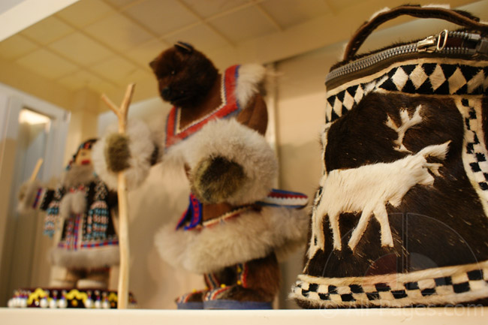
Декоративно-прикладное искусство Ямальских мастеров

Slide 2
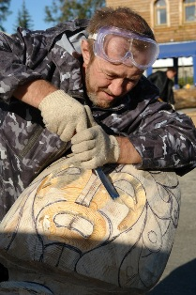
Традиционные народные художественные промыслы Ямало-Ненецкого автономного округа имеют вековые традиции и связаны с жизнедеятельностью коренных народностей Севера, издавна проживающих на этой территории: ненцев, ханты, селькупов, коми-зырян.

Slide 3
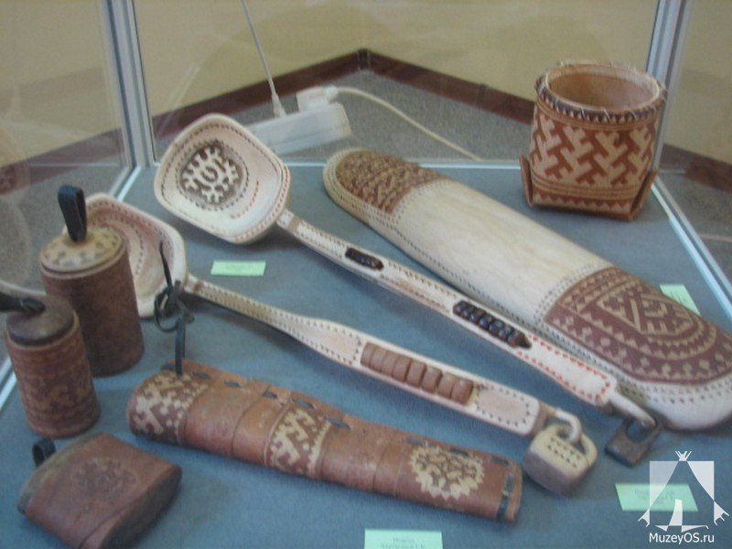
В силу территориальной протяженности ЯНАО, захватывающего арктическое побережье, тундру, лесотундру, приуральскую и таежные зоны, каждая территория имеет свои особенности в видах декоративно-прикладного творчества и использовании тех или иных материалов.

Slide 4
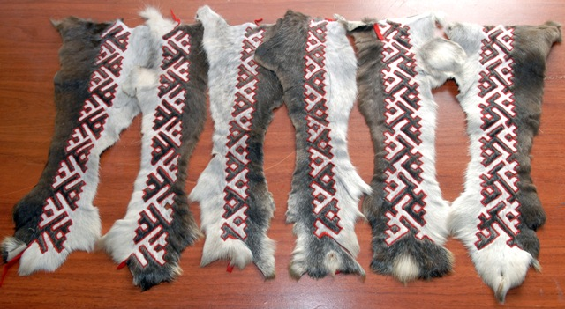
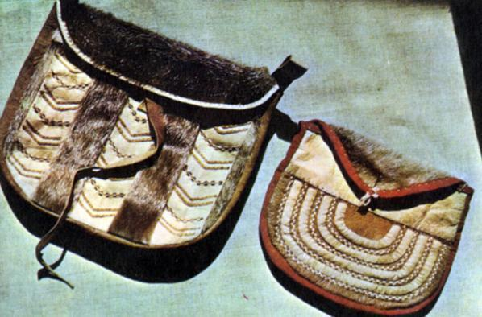
В зоне арктического побережья, частично в Тазовском и Ямальском районах, кроме материалов, связанных с оленеводством (мех, кожа, замша, рог оленя) большое применение издавна находили материалы, связанные с промыслом на морского зверя (клык моржа, шкура нерпы).

Slide 5
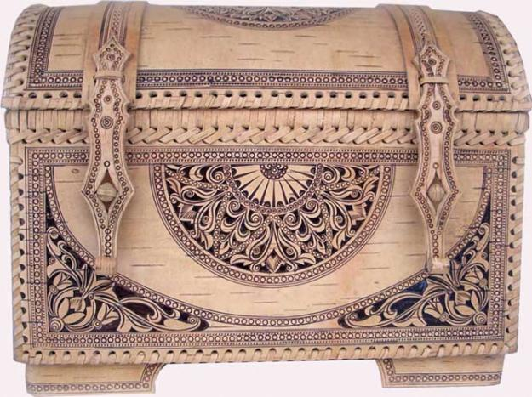
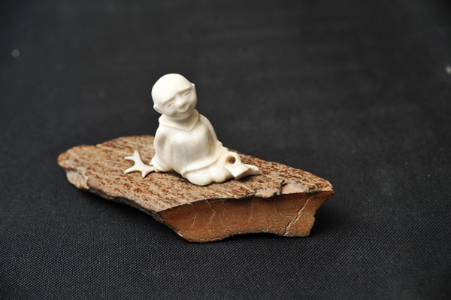
В таежной зоне (Надымский, Красноселькупский, Пуровский, Шурышкарский районы) использовалось дерево, береста, травы.

Slide 6
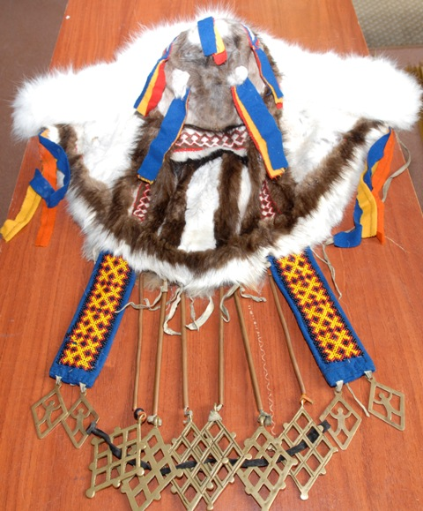
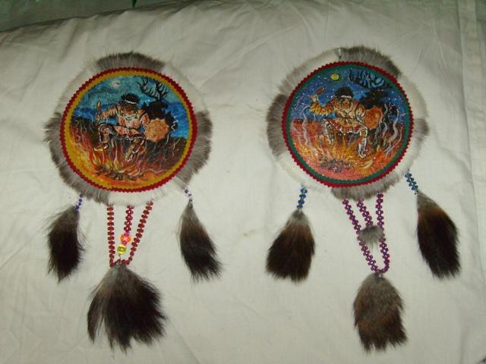
Широко применялись шкурки мелких пушных зверей (белка, горностай, бурундук), а также шкурки дичи, рыбы (налима, осетра).

Slide 7
На сегодняшний день основными видами традиционных народных художественных промыслов и ремесел Ямала являются: * Пошив национальной одежды, обуви народов: ненцы, ханты, коми. * Художественная обработка кости, бивня мамонта, оленьего и лосиного рога. * Художественные изделия из меха, кожи, сукна и бисера (изделия обрядовые и праздничные). * Резьба по дереву. * Художественная обработка бересты.

Slide 8
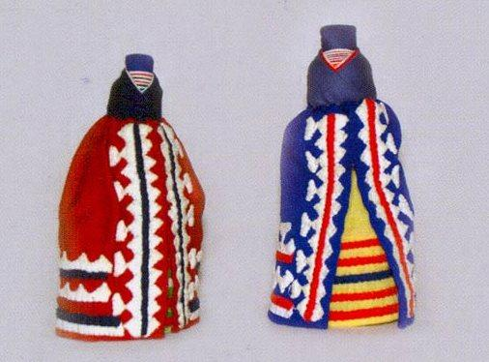
Шитье и украшение одежды

Slide 9
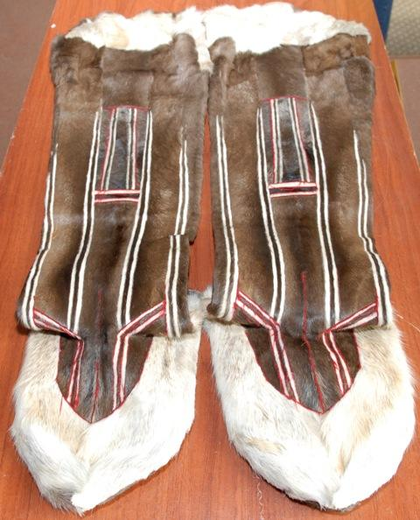
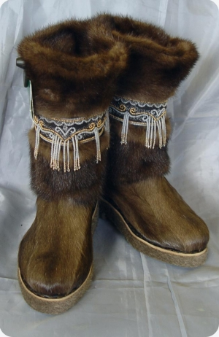
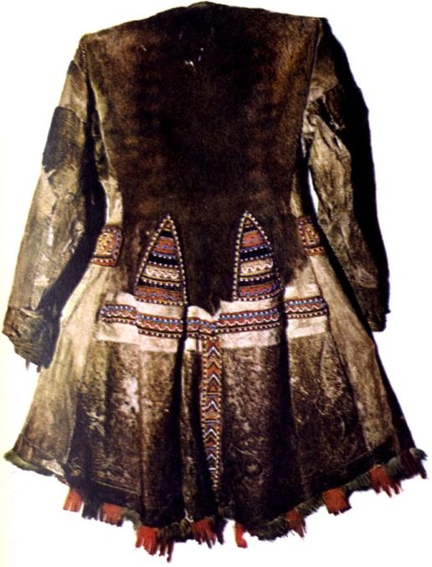
Веками отработанное мастерство первичной обработки меха, выделки шкур, кожи, умение окрашивать мех и замшу в различные цвета бережно хранят современные мастера художественной обработки меха и кожи.

Slide 10
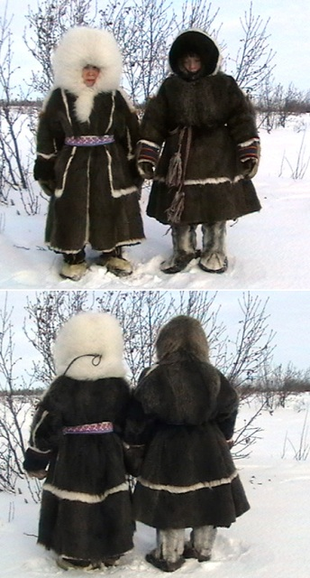
Для изготовления художественных меховых изделий применяют мех оленя, лося, нерпы, собаки, лисицы, песца, белки, бобра. Потребность в удобной и очень теплой одежде диктовалась природой.

Slide 11
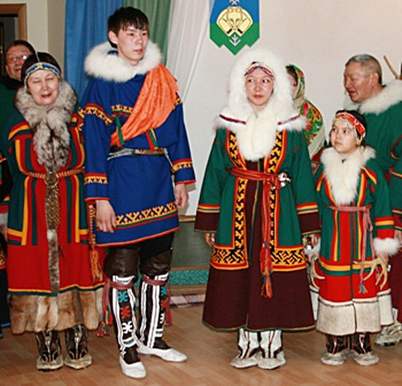
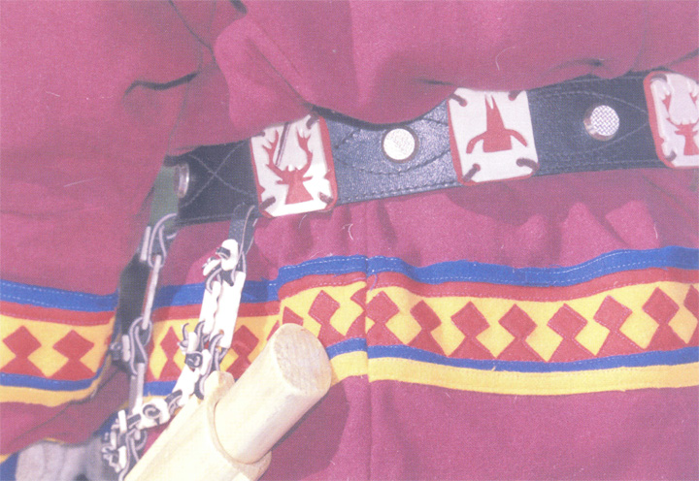
Меховая одежда совершенствовалась веками. Отличительные особенности меховой одежды: монументальность, строгость, тонкое чувство цвета, гармоничное сочетание оттенков меха и отделочных материалов - сукна или ровдуги.

Slide 12
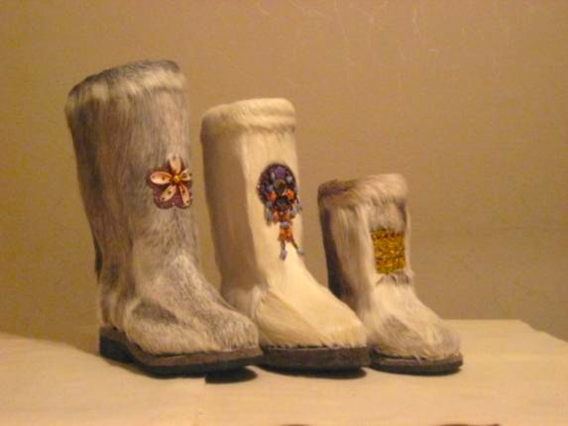
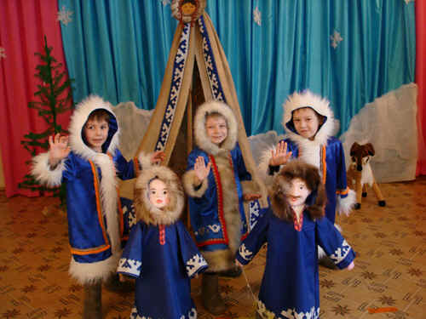
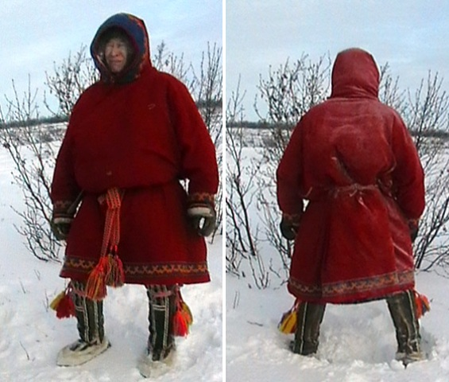
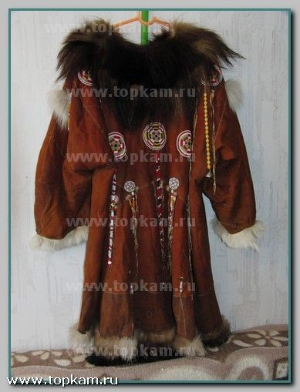

Slide 13
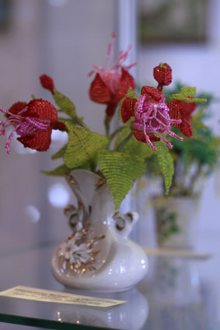
Плетение из бисера, вышивка

Slide 14
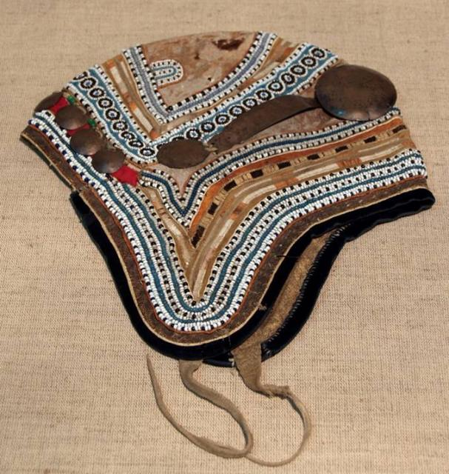
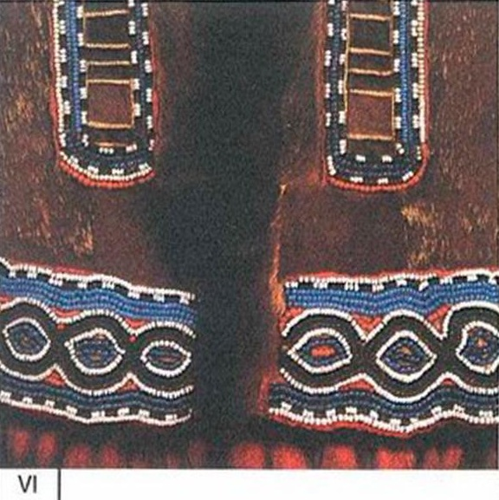
Один из очень интересных видов творчества народов севера - искусство изготовления украшений из бисера. На территории нашей страны изделия из стекла, бусы и бисер были известны у народов, населявших ее еще в 6-5 веке до н.э.

Slide 15
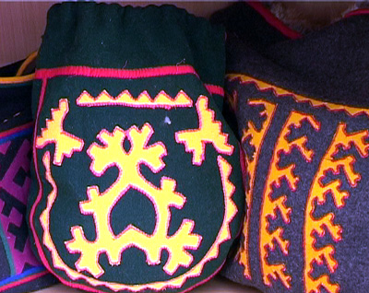
Специфика узоров

Slide 16
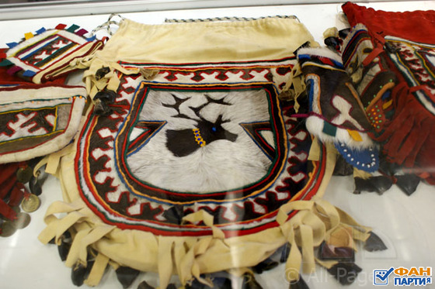
Декоративное изображение птиц, рыб, зверей, превращенных в узор называется зооморфным орнаментом. Как и растительный мотив, звериный узор не повторяет в точности облик животного, изображает его условно.

Slide 17
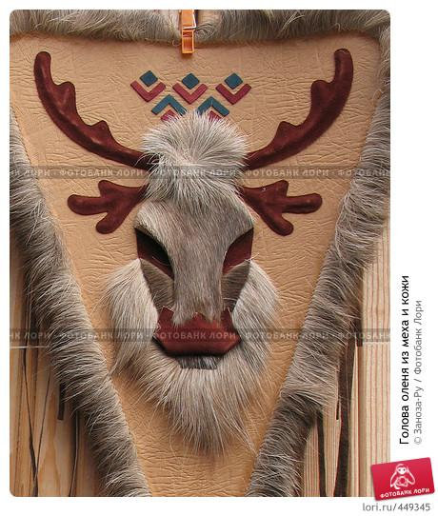
Фигурки рисовали обобщенно и упрощенно, так что их удобно использовать в орнаменте. Иногда вместо всей фигуры животного изображалась его часть. Орнамент изображали разным способом.

Slide 18
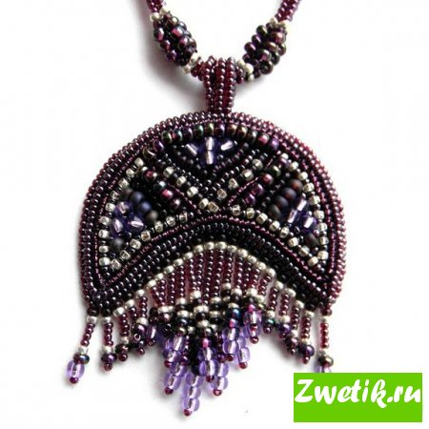
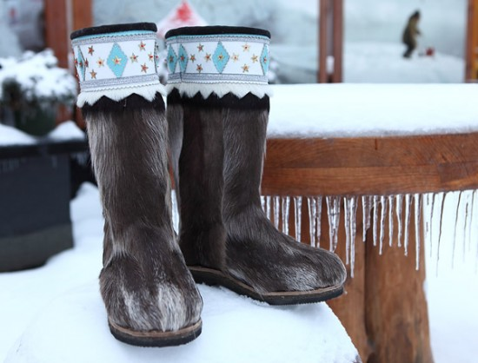
Изделия из кожи, кости, дерева выполняли мужчины. А с иглой и бисером лучше справлялись женщины. Нанесение орнамента занимало столько же времени, сколько изготовление вещи.

Slide 19
Иногда вместо всей фигуры животного изображалась его часть. Орнамент изображали разным способом. Изделия из кожи, кости, дерева выполняли мужчины. А с иглой и бисером лучше справлялись женщины. Нанесение орнамента занимало столько же времени, сколько изготовление вещи. Из глубокой древности тянутся представления, что вещь завершена и готова только тогда, когда покрыта узором.

Slide 20
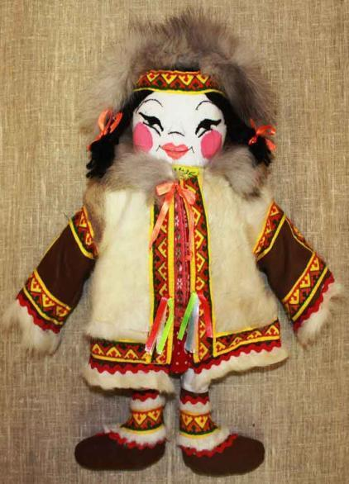
В далекие времена узоры на бытовых изделиях служили не только украшением. Они придавали вещам свойства оберегов и играли роль магической защиты самого предмета и его владельца. Орнаментом украшали прежде всего ворот, рукава, подол, т.е. Все отверстия, через которые все болезни и злые силы могут проникнуть внутрь.

Slide 21
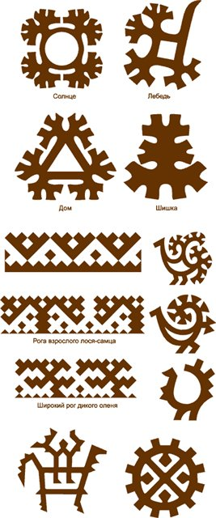
В настоящее время орнаменты служат больше украшением, чем оберегом. Но их древнее значение можно расшифровать по их названиям и изображениям. Самые простые геометрические узоры изображают землю и воду (волнистая линия или зигзаг). Круг обозначает небо и солнце, крест – человека или бога. Орнамент выполняют из кожи, меха и сукна; украшают бисером, тесьмой.

Slide 22
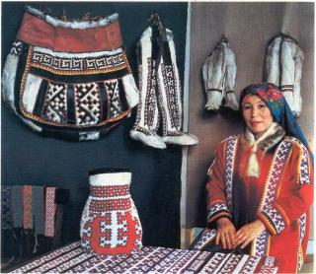
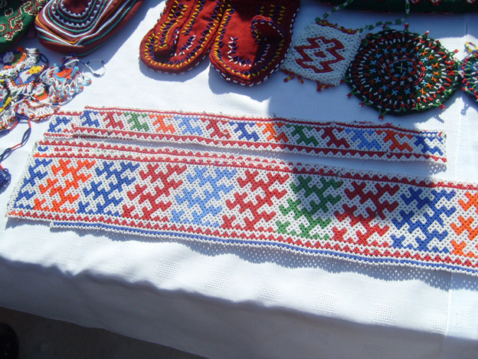

Slide 23
